Slide 1


0781 Analise de sistemas Informáticos – Vitor Custodio – TPSI PL 1223
USE CASE DIAGRAM
Adoção de Animais
ALUNOS:
Lucas Patrício
Marco Martins
Mauro Santos
Pedro Marques
Vasco Costa
12/2023

Slide 2

Objetivo do sistema
O objetivo do sistema é fazer com que o cliente encontre um animal para adotar.
Pedir informações sobre os cuidados necessários do animal e poder consultar um veterinário após obtê-lo.

Slide 3
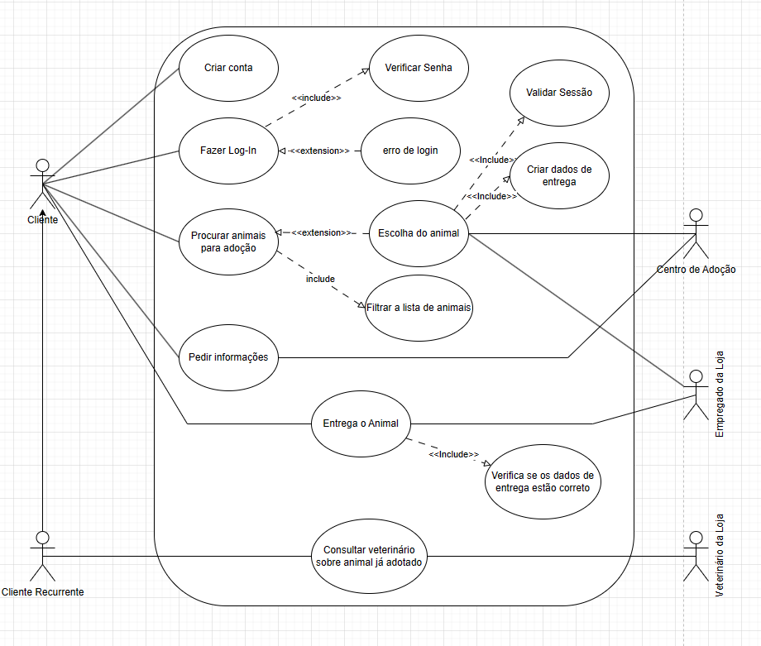




Diagrama

Slide 4
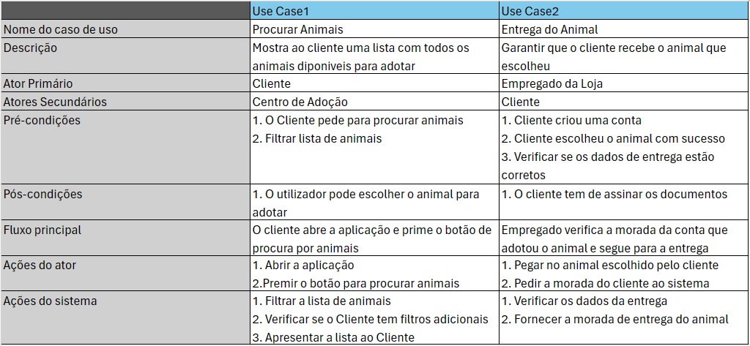
Quadro dos USE CASES

